Slide 1
Основы ГИС и обработка геодезических данных
Лекция 3 . «Пространственные объекты, пространственные отношения и пространственная информация (геоинформация)»
Лектор
Старший преподаватель Кутубаева А.А.

Slide 2
Типы пространственных объектов
В качестве пространственных объектов в геоинформационном картографировании используются 4 типа видимых и виртуальных объектов местности:
Географические, функциональные, исторические и другие отраслевые объекты - дома, леса, реки, дороги, территории, маршруты движения и т. д.
Различные социально-экономические и природные явления – вечная мерзлота, снежный покров, наводнение, заболеваемость и т.д.
Природные и техногенные процессы – загрязнение или эрозия почв, опустынивание, заболачивание, урбанизация, миграция и т.д.
События – цунами, автокатастрофы, падение метеорита, военное сражение и т.д.

Slide 3
Виды пространственных отношений:
А
Включение – объект А
включает объект В
В
Пересечение – объект В пересекает объект А
В
А
А
В
А
В
Примыкание – объект А примыкает к объекту В
А
А
В
А
В
А
В
Соседство – объект А – сосед объекта В
В
А
А
В

Slide 4
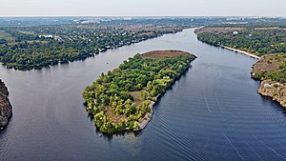
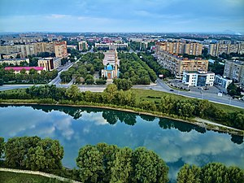
Примеры пространственных отношений
Включение: озеро в лесу, остров на реке, дом на острове, просека в лесу и т.д.
Пересечение: дорога через лес, лес и болото, территория города и зона наводнения , две дороги, дорога и река и т.д.
Примыкание: дорога по краю леса, два земельных участка, лес и пашня и т.д.
Соседство: населенные пункты, дороги, озера, леса, реки, мосты и т.д.

Slide 5
Характеристики геоинформации
- состав и содержание
- форма представления
- структура и формат
- языковые средства представления

Slide 6
Состав и содержание геоинформации
Геометрическая- информация о форме, размере и местоположении объекта
Семантическая ( атрибутивная) - информация о сущности и содержании объекта
Топологическая –информация о пространственных отношениях объектов

Slide 7
Формы представления геоинформации
Аналоговая – представлена в виде графических и фотографических изображений и предназначена для визуального восприятия человеком
Алфавитно-цифровая – представлена набором букв и цифр и предназначена для визуального восприятия человеком
Цифровая – представлена в компьютерно-читаемом виде и предназначена для компьютерной обработки

Slide 8
Структуры и форматы геоинформации
Структура информации –конструкция из элементов информации, построенная по определенным правилам
Формат данных – способ расположения данных в памяти компьютера, в базе данных и/или на внешнем носителе
Конвертирование – преобразование данных из одного формата в другой
В геоинформационном картографировании применяются разные структуры и разные форматы для геометрической и семантической информации, для разных программных средств и систем управления базами данных (СУБД)

Slide 9
Языковые средства представления геоинформации
Языковое средство – совокупность символов, соглашений и правил, используемых для описания, манипулирования, поиска, отображения и передачи информации посредством компьютерной техники. Основные формы реализации в ГИК:
Система классификации и кодирования – это совокупность методов и правил распределения пространственных объектов и их свойств по классификационным группировкам и присвоения им условных обозначений (кодов)
Правила цифрового описания объектов – система единых требования к формализованному представлению геоинформации

Slide 10
Связи рассмотренных понятий
ОБЪЕКТ
ОБЪЕКТ
ОБЪЕКТ
СУЩНОСТЬ
ВЗАИМОСВЯЗИ
ФОРМА
Геометрическая информация
Семантическая информация
Топологическая информация
Структура
и формат
Система классификации и кодирования
Правила цифрового описания объектов

Slide 11
Благодарю за внимание!

